Slide 1

MP3 – VERİ TOPLAMA VE HAZIRLIK SÜRECİ
Nezaket Demirci — Araştırma Yöntem ve Teknikleri
Araştırma Konusu: Müzikte Cinsiyetçi Söylemler

Slide 2
MP3’ün Amacı: Projenin Temel Taşı
Veri Seti Oluşturma
Katılımcı Profili Tanımlama
Araştırmada kullanılacak kapsamlı ve güvenilir veri setini oluşturmak.
Hedef kitlemizin demografik ve sosyografik özelliklerini belirlemek.
Tutum Ölçümü
Ham Veri Düzenleme
Likert ölçekli sorular aracılığıyla katılımcıların algılarını ve tutumlarını nicel olarak değerlendirmek.
Analiz için gerekli ham veriyi temiz, düzenli ve işlenebilir hâle getirmek.
Bu aşama, projenin temel veri kaynağını oluşturduğu için en kritik adımlardan biridir ve sonraki analizlerin sağlam temeller üzerine kurulmasını sağlar.

Slide 3

Veri Toplama Yöntemi: Google Forms ile Kapsamlı Katılım
Araştırma verileri, kolay erişilebilir ve kullanıcı dostu bir platform olan Google Forms aracılığıyla toplanmıştır. Bu yöntem, geniş bir kitleye ulaşmayı ve katılımcılardan verimli bir şekilde geri bildirim almayı sağlamıştır.
Toplam Katılımcı Sayısı: Araştırmaya 253 kişi gönüllü olarak katılmıştır.
Anonim ve Gönüllü Katılım: Katılımcıların kimlikleri gizli tutulmuş, katılım tamamen gönüllülük esasına dayanmıştır. Bu durum, dürüst ve objektif yanıtlar alınmasına katkı sağlamıştır.
Soru Yapısı: Anket, çoktan seçmeli ve 1’den 5’e kadar derecelendirilen Likert tipi sorulardan oluşmaktadır. Bu yapı, hem genel bilgileri hem de tutum ve algıları derinlemesine ölçmeye olanak tanımıştır.

Slide 4

Anketin İçerik Temaları: Cinsiyetçi Söylemlere Odaklanma
Farkındalık Düzeyi
1
Müzikteki cinsiyetçi söylemlere yönelik katılımcıların farkındalık düzeyini ölçmek.
Şiddet ve Taciz Algısı
2
Şarkı sözlerindeki şiddet ve taciz içeren ifadelerin algılanma biçimi.
Kadının Nesneleştirilmesi
3
Kadının müzikte nesneleştirilmesine yönelik tutumların belirlenmesi.
Filtreleme Beklentisi
4
Müzik platformlarından cinsiyetçi içeriğin filtrelenmesine yönelik beklentiler.

Slide 5
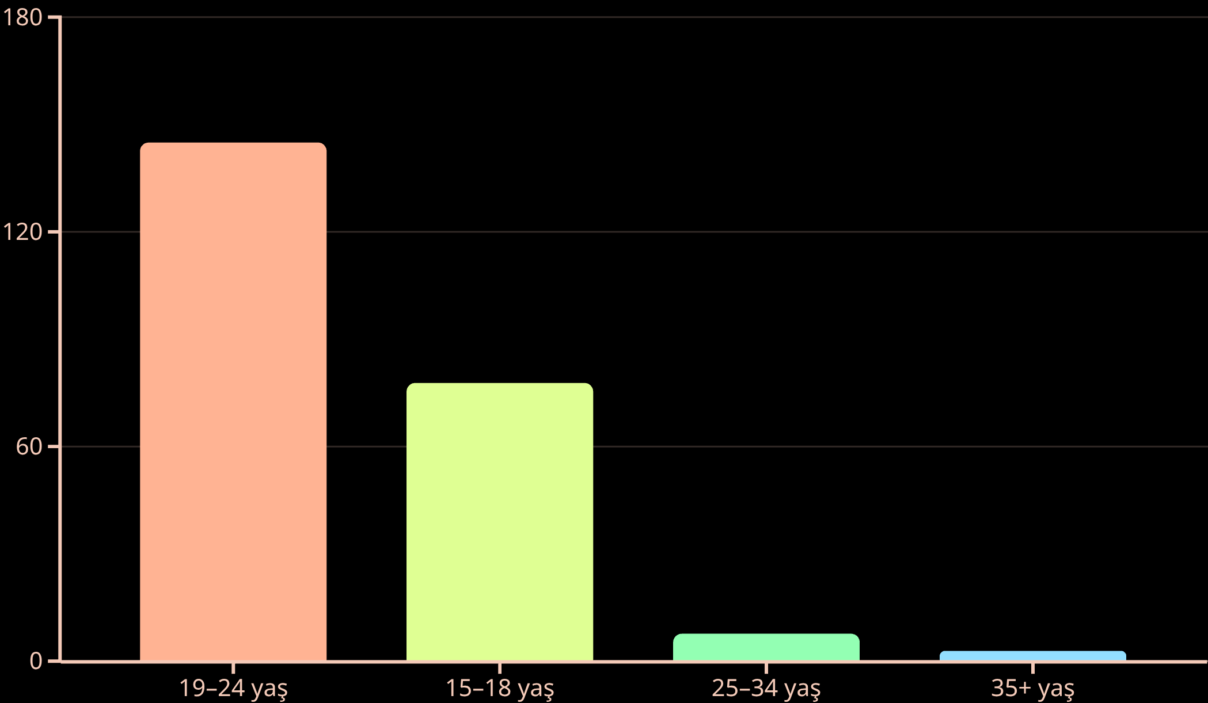
Grafik 1: Katılımcı Yaş Dağılımı
Katılımcıların büyük çoğunluğu 19-24 yaş aralığında (145 kişi) yer almaktadır. Bunu 15-18 yaş aralığı (78 kişi) takip etmektedir. 25-34 yaş aralığı 8 kişi ve 35+ yaş aralığı ise 3 kişi ile daha düşük oranlara sahiptir. Bu dağılım, örneklemin ağırlıklı olarak genç bireylerden oluştuğunu ve araştırmanın gençlerin müzikteki cinsiyetçi söylemlere yönelik algılarını derinlemesine incelemeye uygun olduğunu göstermektedir.

Slide 6
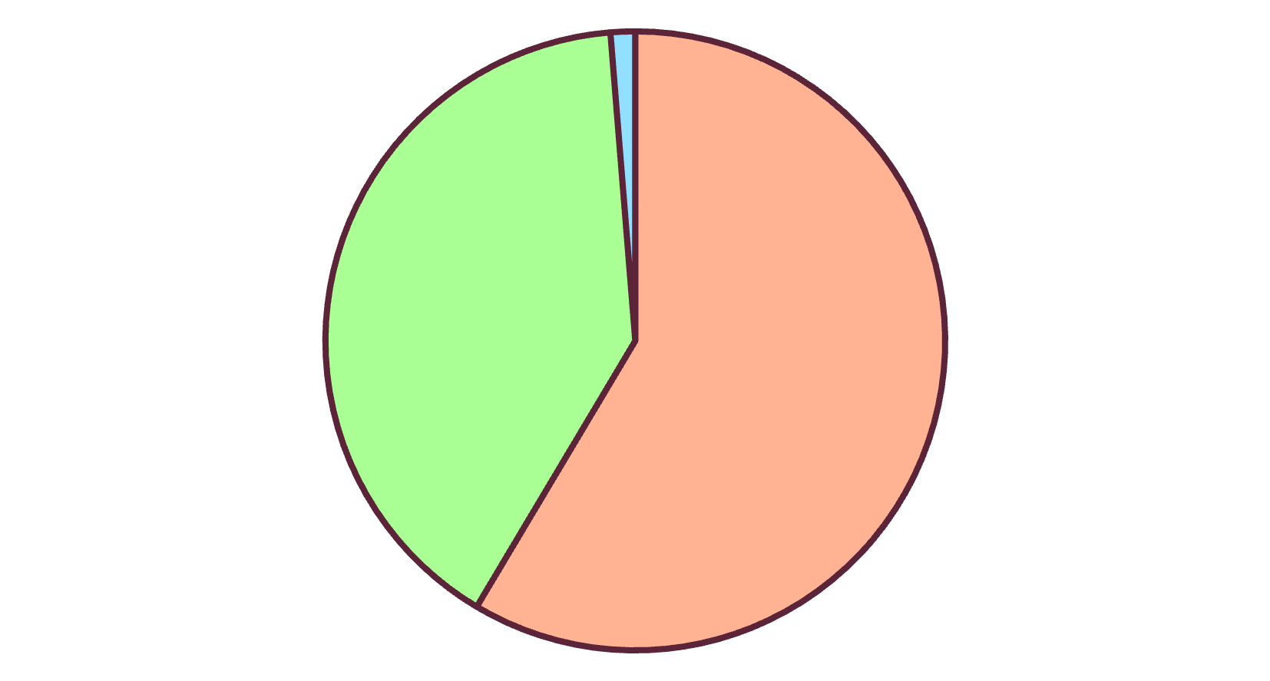
Grafik 2: Katılımcı Cinsiyet Dağılımı
Araştırmaya katılanların cinsiyet dağılımına bakıldığında, kadın katılımcılar 137 kişi (%54) ile çoğunluğu oluşturmaktadır. Erkek katılımcılar 94 kişi (%37) ile ikinci sırada yer alırken, 3 kişi (%1) cinsiyetini belirtmek istememiştir. Kadın katılımcı oranının yüksek olması, cinsiyetçi söylemlerin kadınlar üzerindeki etkisine odaklanan araştırma konusuyla uyumlu bir örneklem yapısı sunmaktadır.
Kadın
Erkek
Belirtmek İstemiyorum

Slide 7

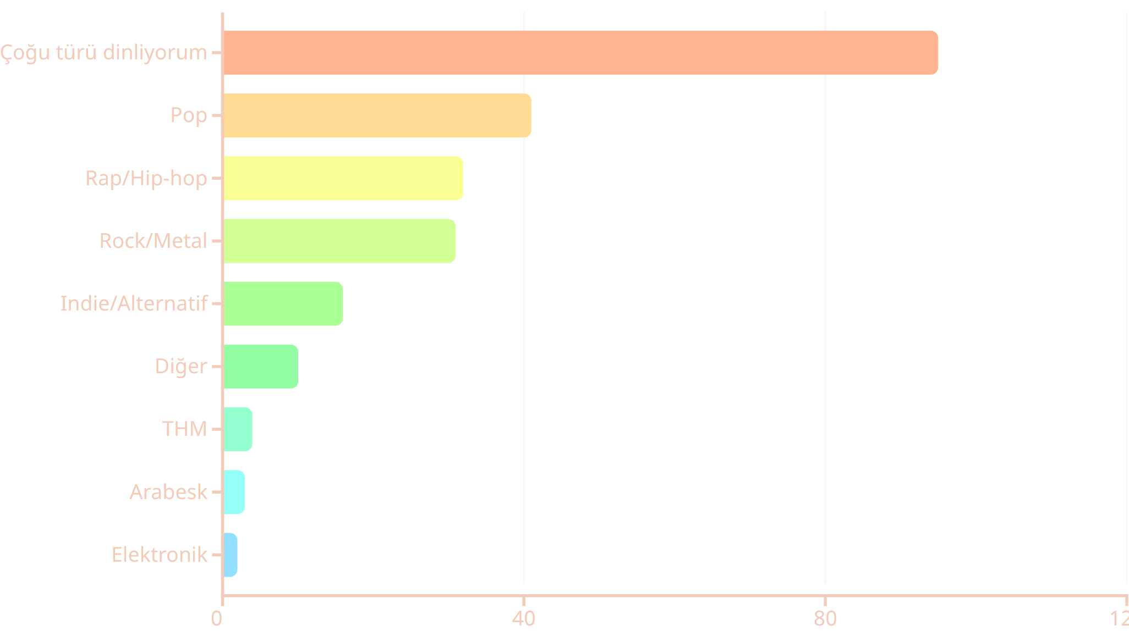
📌 Grafik 3: En Çok Dinlenen Müzik Türleri
Katılımcıların 95'i "çoğu türü dinliyorum" seçeneğini işaretleyerek geniş bir müzik yelpazesine sahip olduklarını göstermiştir. Diğer popüler türler arasında Pop (41 kişi), Rap/Hip-hop (32 kişi) ve Rock/Metal (31 kişi) bulunmaktadır. Bu çeşitlilik, müzik zevklerinin genişliğini ve tek bir türe bağlı kalınmadığını ortaya koymaktadır.

Slide 8
Veri Hazırlama Süreci: Analize Giden Yol
01
02
Veri Aktarımı
Veri Temizliği
Google Forms'dan toplanan anket verileri, analiz için standart bir format olan CSV (Comma Separated Values) formatına güvenli bir şekilde aktarıldı.
Aktarılan verilerdeki gereksiz sütun adları ve boşluklar titizlikle temizlenerek veri setinin bütünlüğü sağlandı.
03
04
Kategorik Veri Düzenlemesi
Likert Veri Hazırlığı
Metin tabanlı kategorik veriler, istatistiksel analizlere uygun nicel değerlere dönüştürüldü ve standartlaştırıldı.
Likert ölçekli veriler, her bir yanıtın sayısal bir karşılığı olacak şekilde kodlandı ve analiz yazılımlarında işlenebilir hâle getirildi.
Bu detaylı veri hazırlık işlemleri, MP4 analiz aşamasının sağlıklı ve güvenilir sonuçlar vermesi için hayati öneme sahiptir. Temizlenmiş ve düzenlenmiş veri, sonraki istatistiksel modellerin doğruluğunu garanti altına alır.

Slide 9
MP3 Aşaması Sonucu: Sağlam Bir Temel
1
2
Güvenilir Veri Seti
Net Katılımcı Profili
Analiz için temiz, düzenlenmiş ve güvenilir bir veri seti başarıyla oluşturuldu. Bu set, projenin sonraki aşamaları için sağlam bir temel sunmaktadır.
Katılımcı profili, yaş ve cinsiyet dağılımı gibi demografik bilgilerle birlikte net bir şekilde tanımlandı. Bu, araştırma bulgularının yorumlanması için kritik bir bağlam sağlar.
3
4
Analize Uygun Yapı
MP4 İçin Temel Girdiler
Veri seti, istatistiksel analizlere ve derinlemesine incelemelere uygun bir yapıya kavuşturuldu. Bu sayede, MP4 aşamasında etkin bir şekilde kullanılabilecektir.
MP4 aşamasının tüm temel girdileri eksiksiz olarak tamamlandı. Bu, projenin sorunsuz bir şekilde bir sonraki faza geçmesini sağlayacaktır.
MP3 aşaması, başarılı bir şekilde tamamlanmış ve veri analizi için ideal bir temel oluşturarak projenin ilerlemesine önemli katkı sağlamıştır. Elde edilen veriler, müzikteki cinsiyetçi söylemlerin anlaşılmasına yönelik değerli içgörüler sunacaktır.

